Slide 1
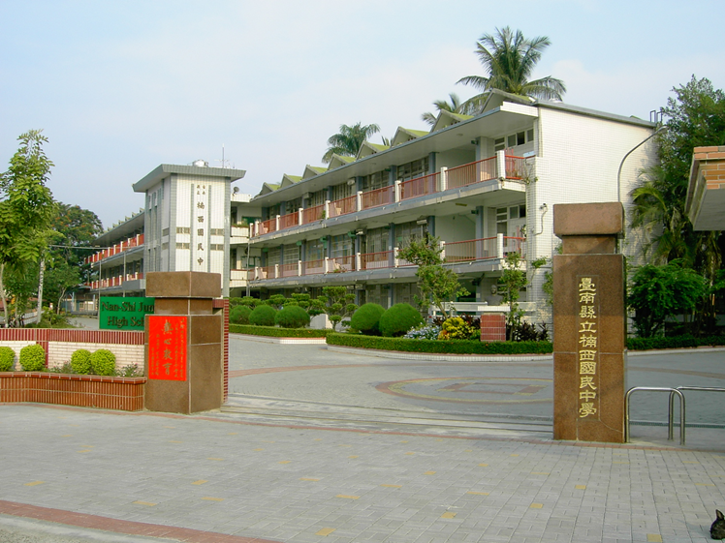
臺南市國教輔導團分區到校服務 楠西國中 報告者：程筱雯

Slide 2
報告大綱
★師資概況
★課程規劃與特色
★教學設備概況
★需求與建議

Slide 3
一、師資概況
地理位置：本校位於新化區，屬農村型社區。
班級數量：各年級為3班，共9班。
學生總數：231人
教師總數：23人
綜合領域課程安排：ㄧ.二.三年級採分科教學

Slide 4
領域教師數
領域專長 | 輔導 | 家政 | 童軍
正式 | 2 | 0 | 0
配課 | 0 | 4 | 3

Slide 5
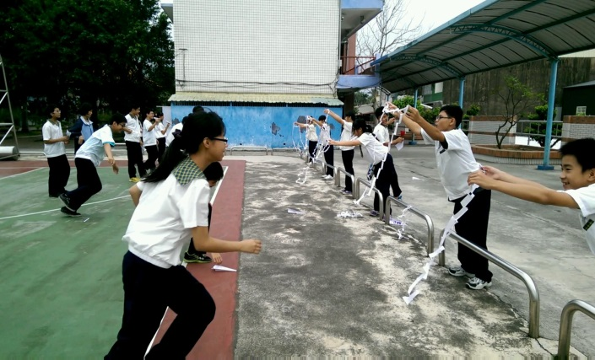
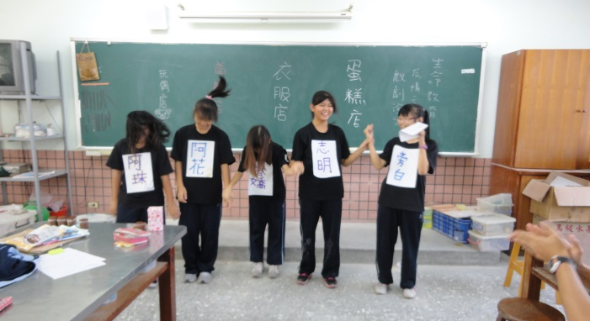
二、課程規劃與特色
採用審定版教科書，配合教師自編教材
七年級：育成 八年級：康軒 九年級：康軒
輔導室規劃-生涯檔案製作、各年級心理測驗
議題融入課程：生涯、性別、家政、環境

Slide 6
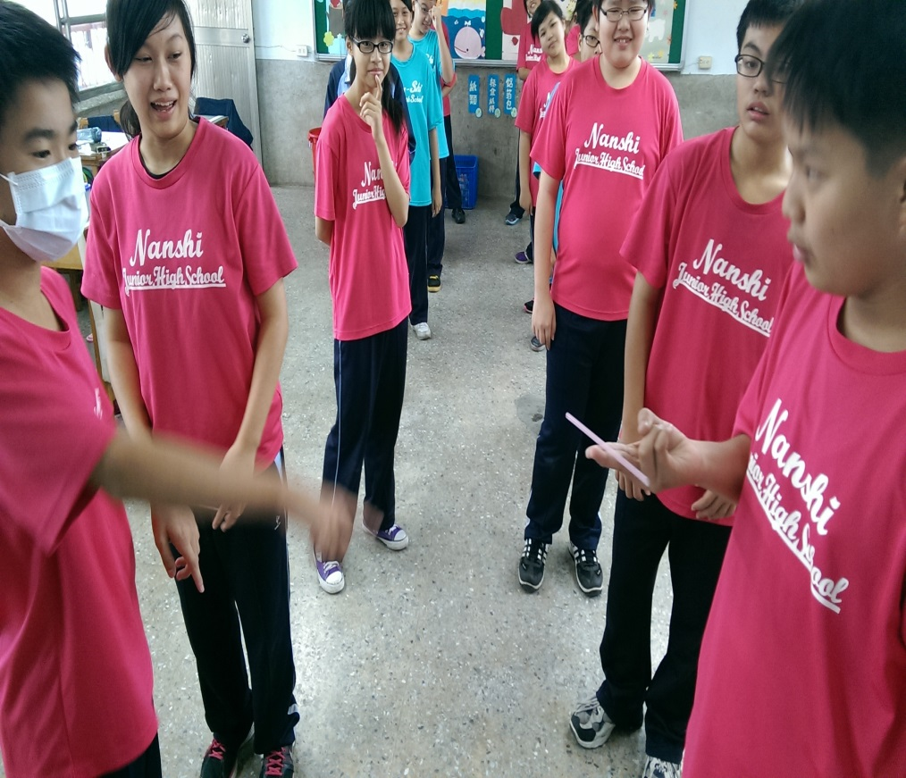
童軍
小組遊戲
團隊合作

Slide 7
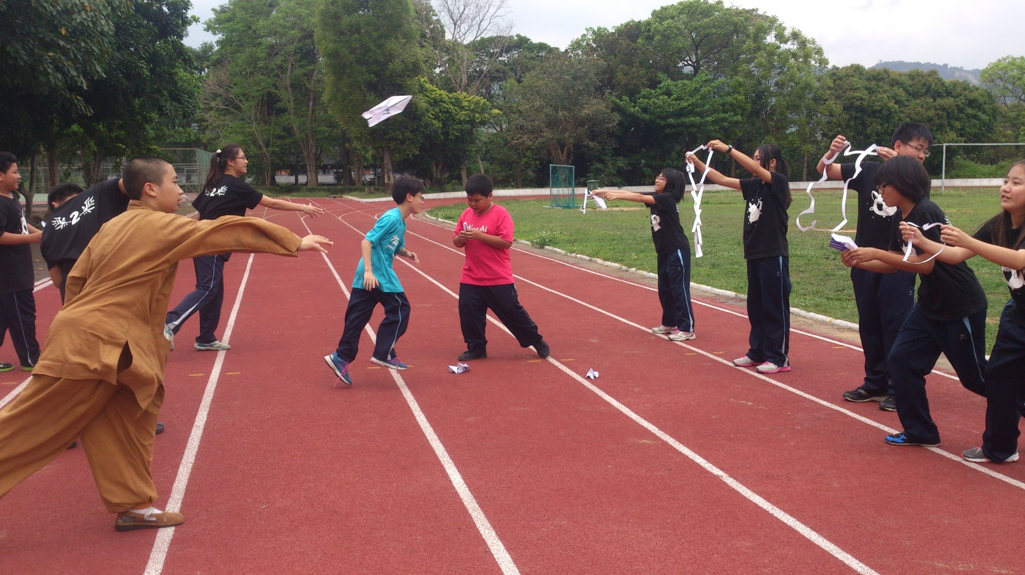
輔導
紙飛機
─目標與行動

Slide 8
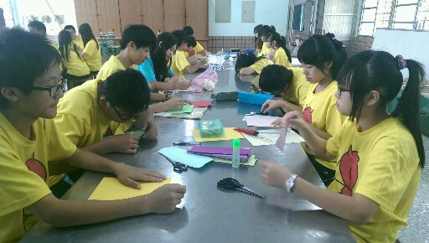
輔導
母親節感恩活動
─愛的傳聲筒

Slide 9
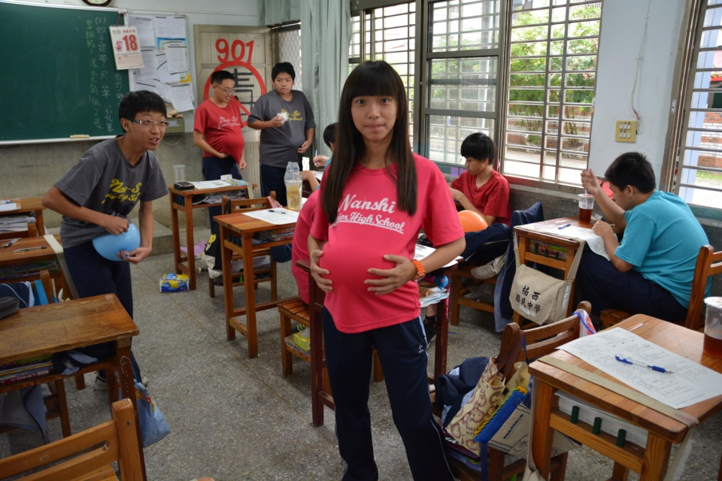
輔導
母親節感恩活動
─我的懷孕初體驗

Slide 10
輔導
母親節感恩活動─愛的發聲練習

Slide 11
輔導
母親節感恩活動
─我的懷孕初體驗

Slide 12
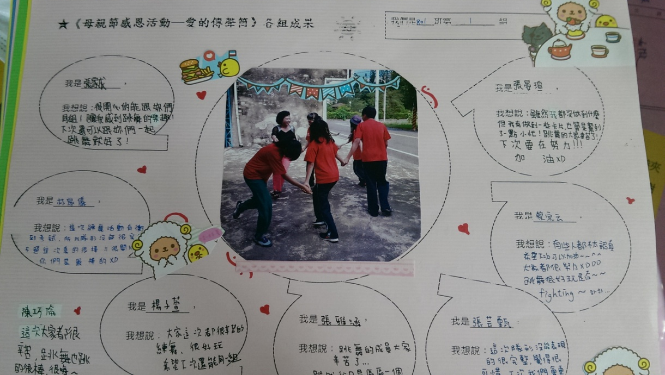
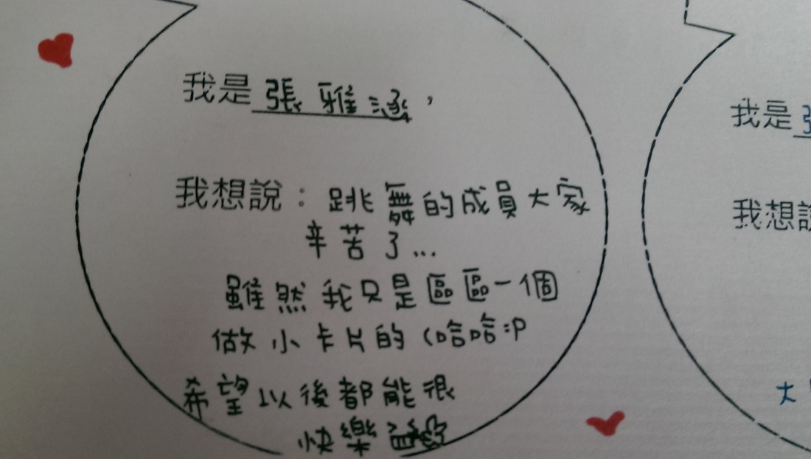
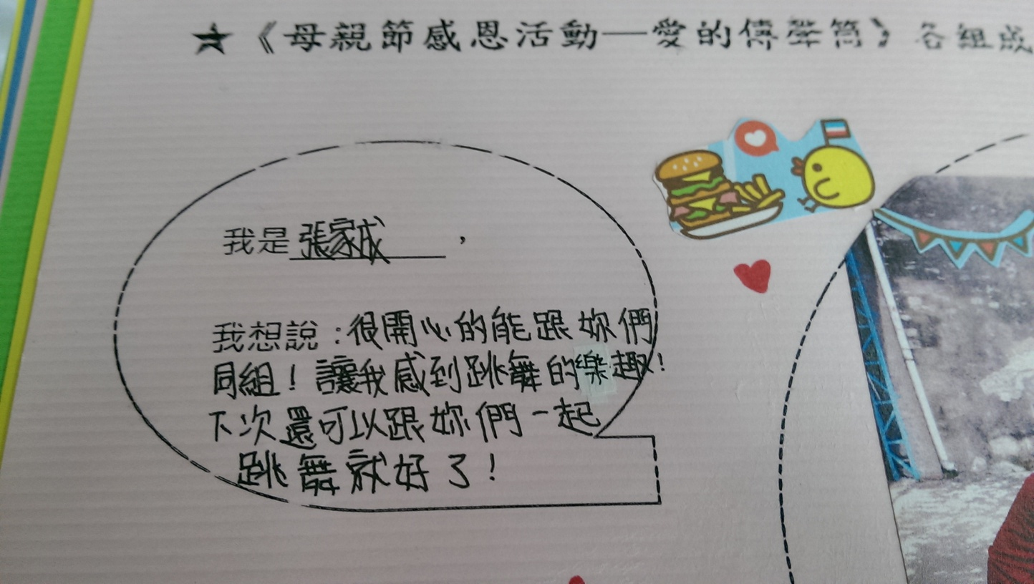
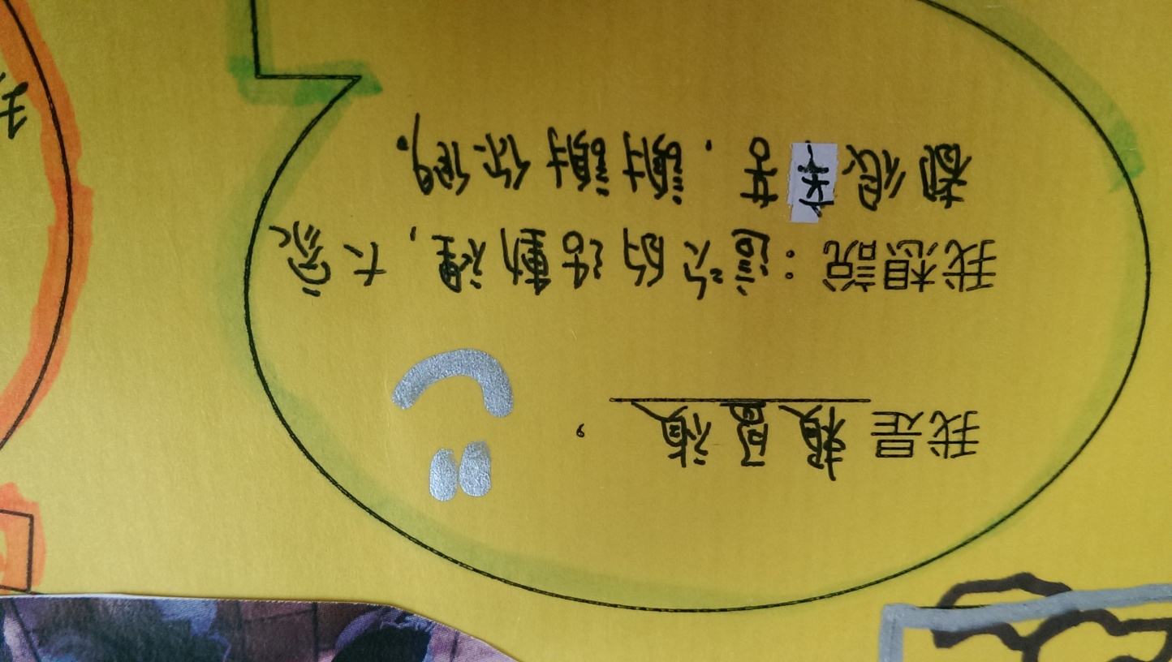
輔導
母親節感恩活動成果省思

Slide 13
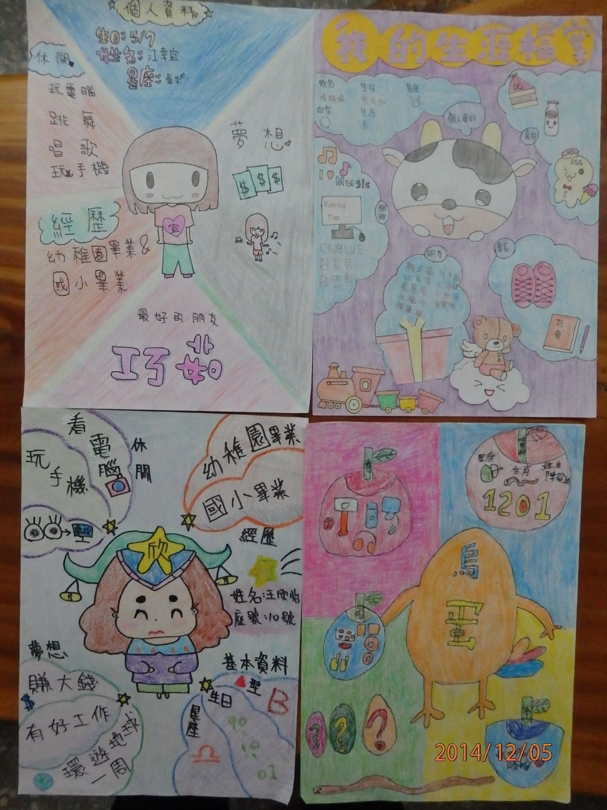
輔導
生涯發展教育
─自我介紹廣告單

Slide 14
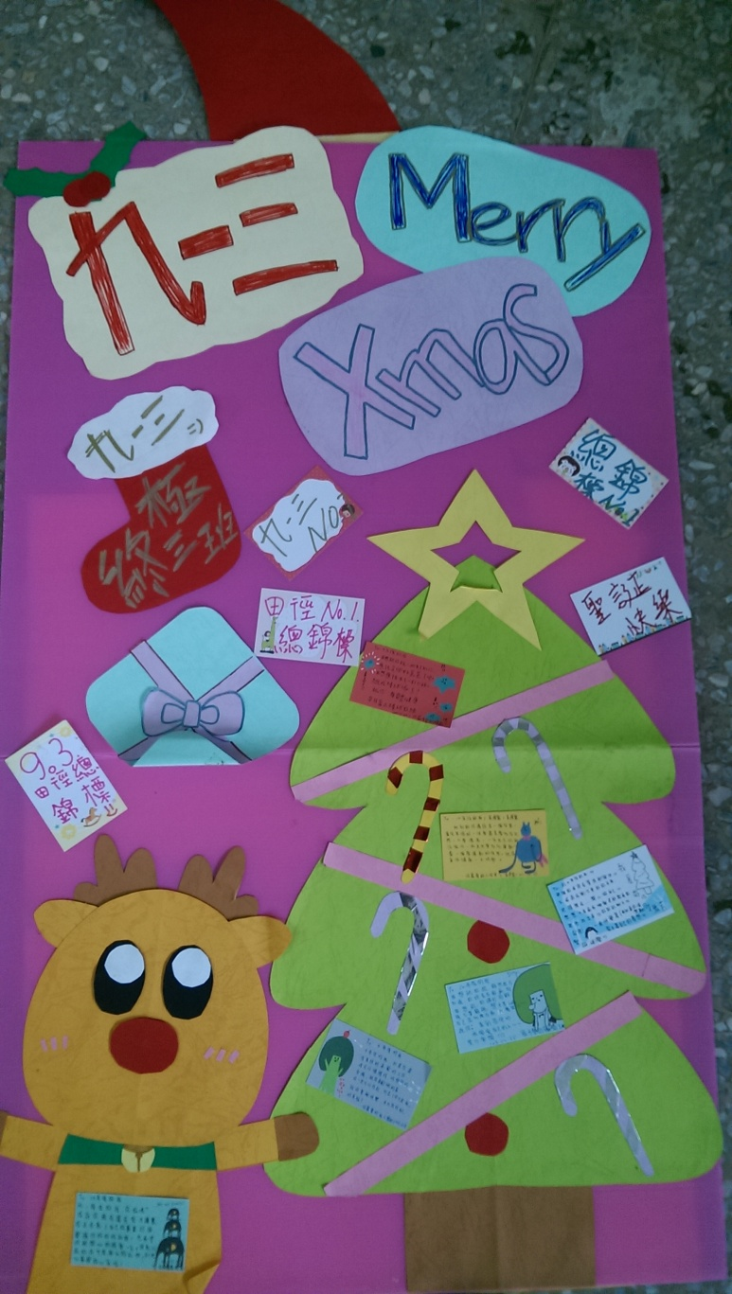
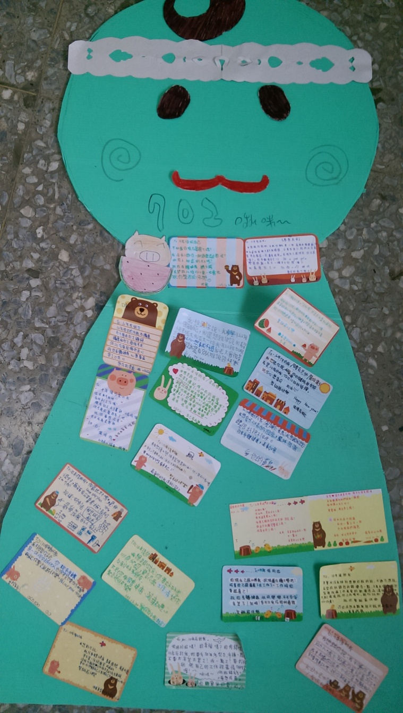
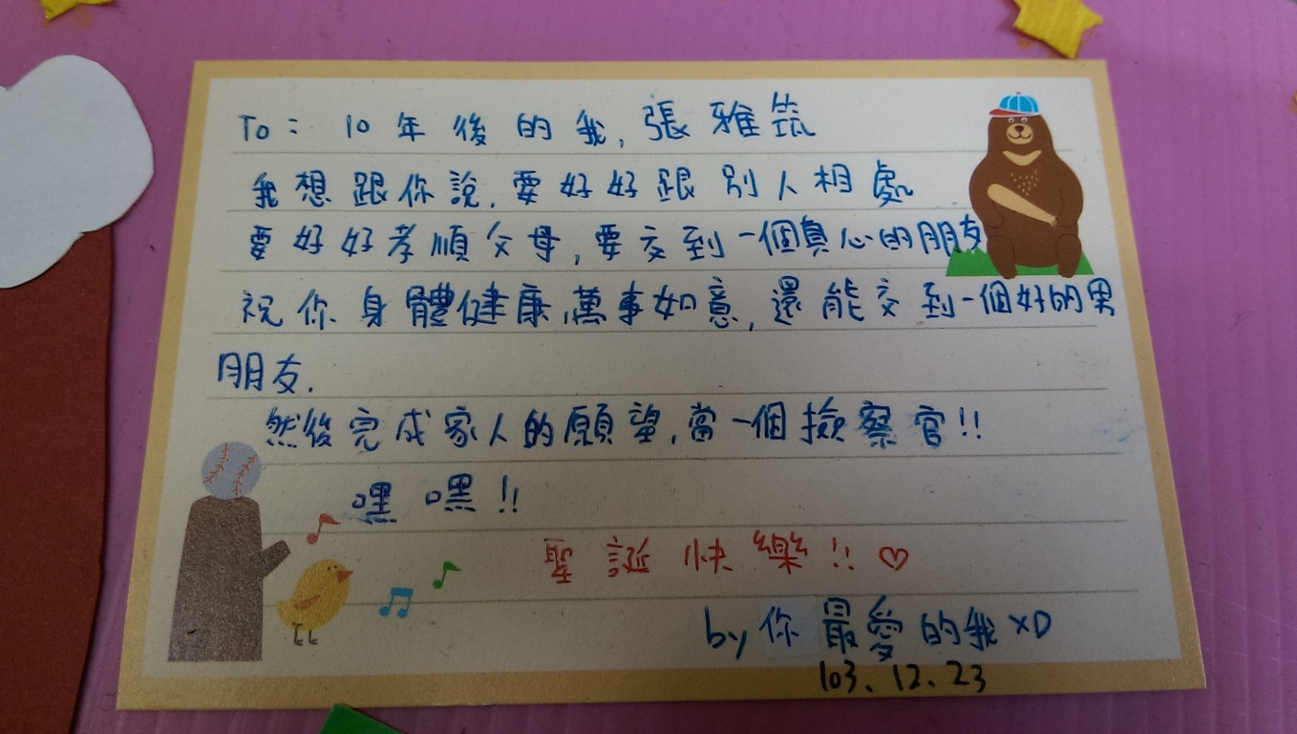
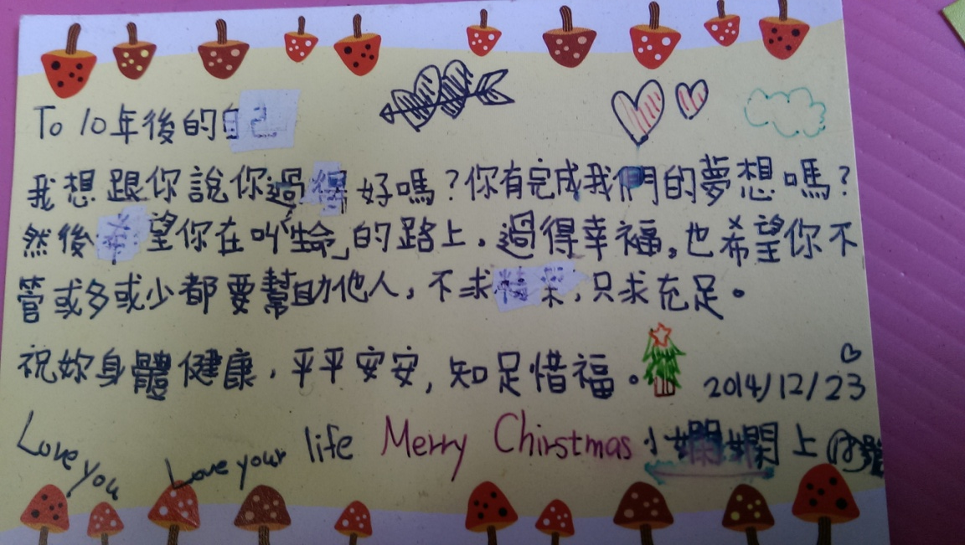
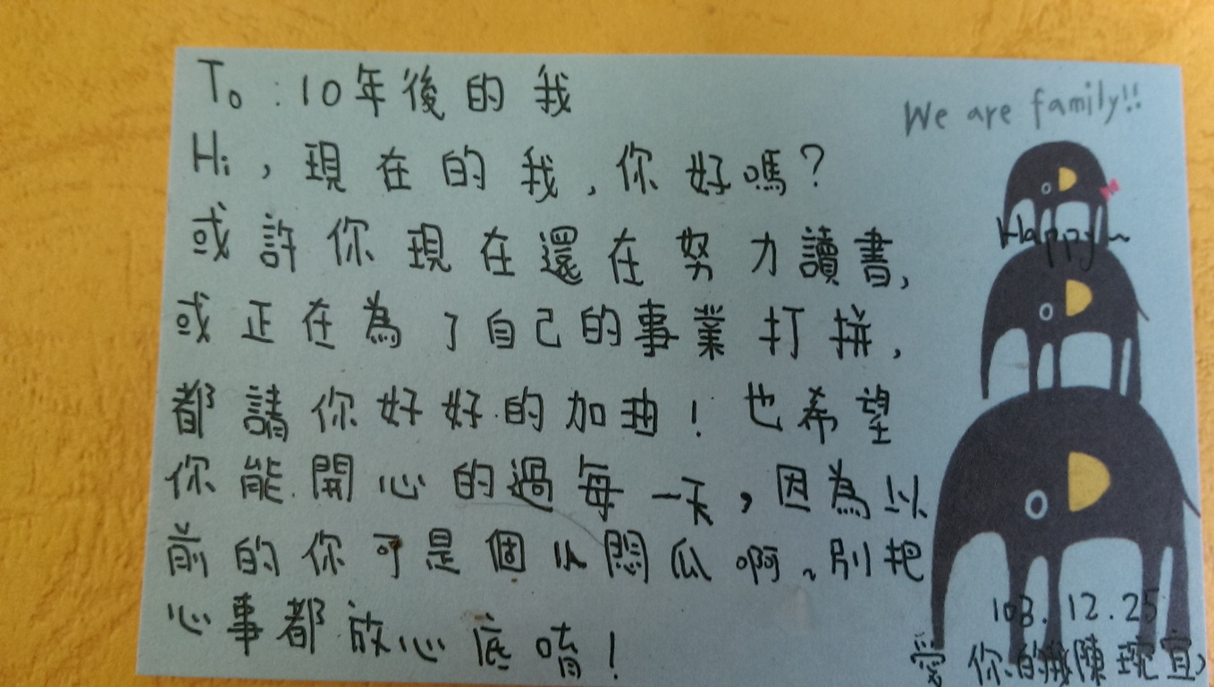
輔導
Love life ─給自己十年後聖誕節的祝福

Slide 15
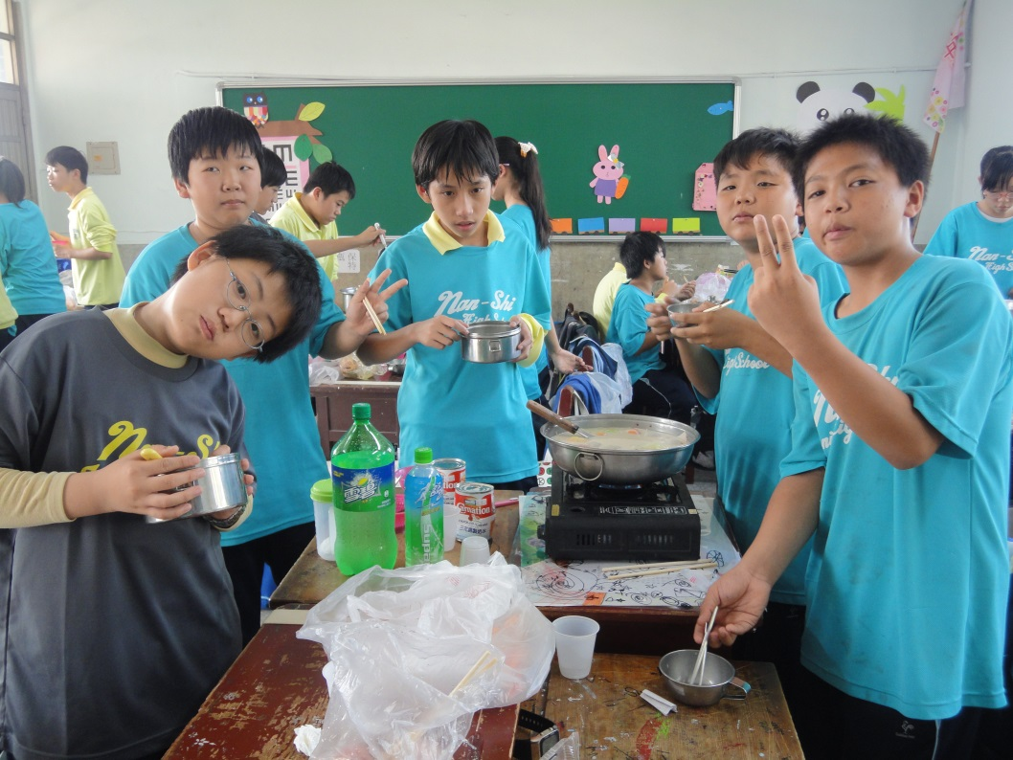
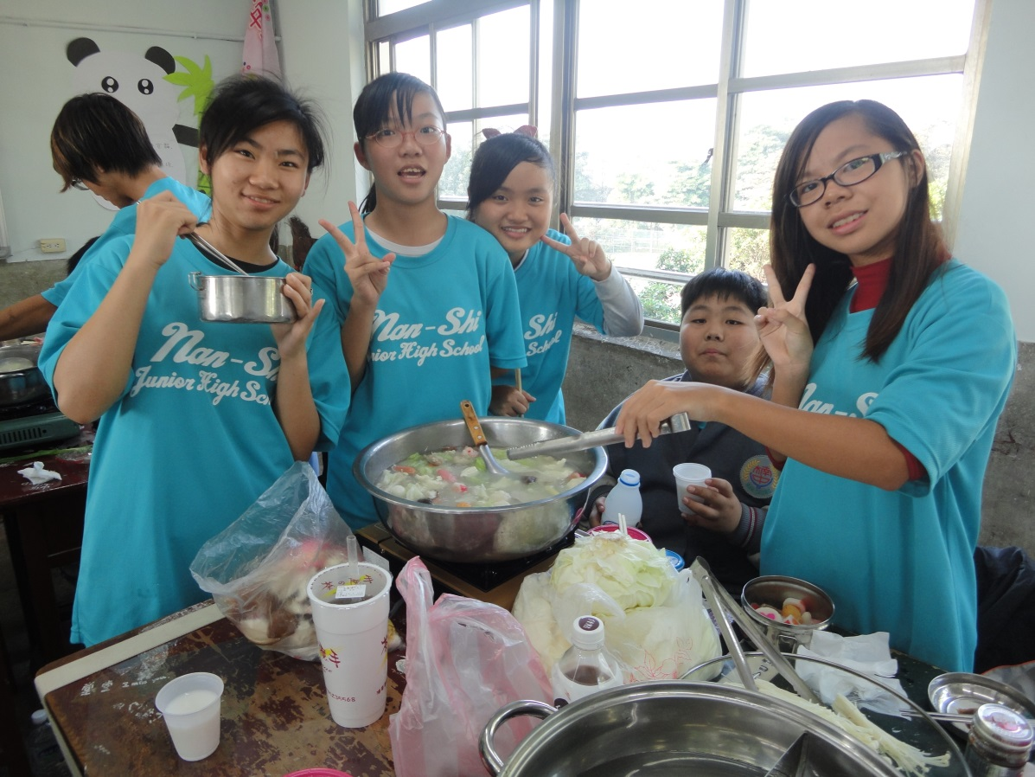
家政
快樂煮火鍋

Slide 16
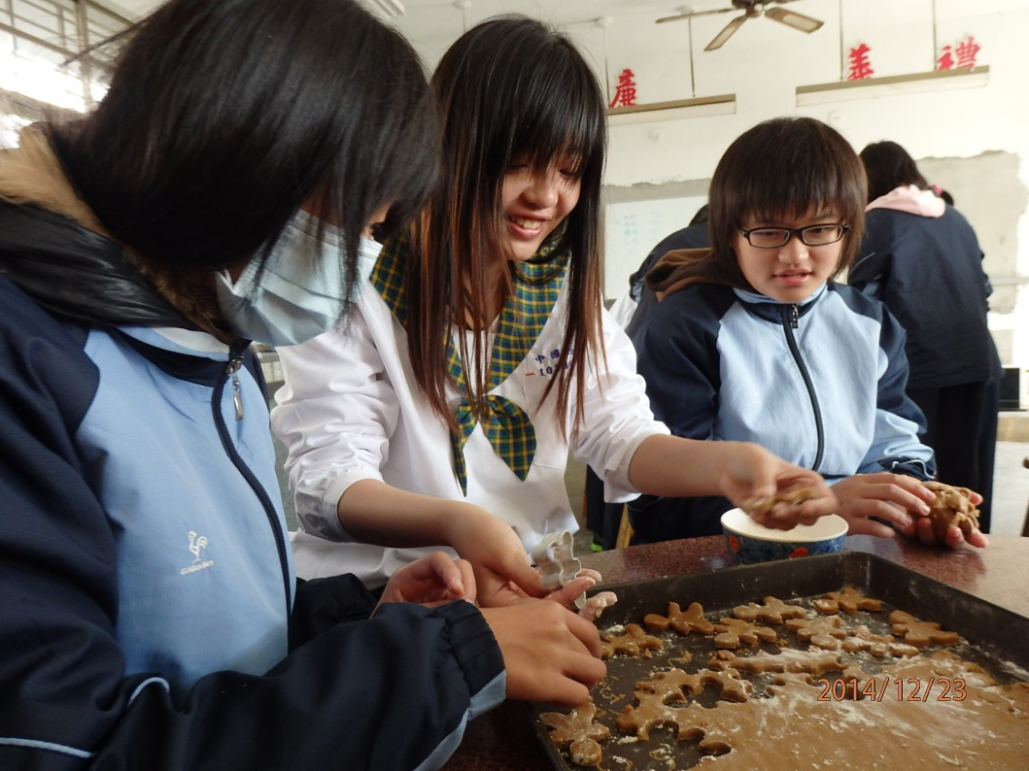
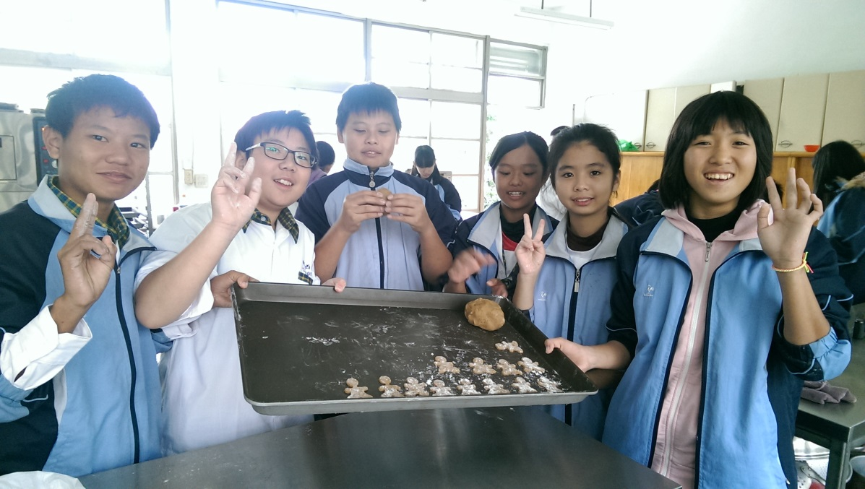
家政
薑餅人製作

Slide 17
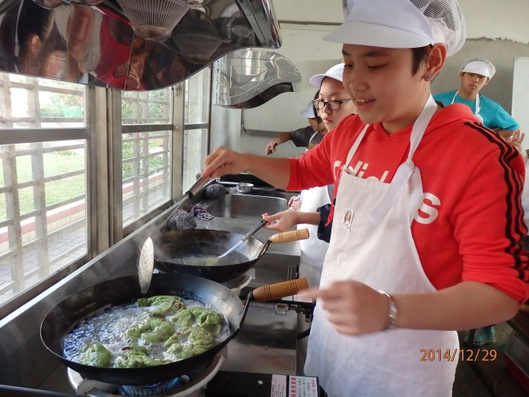
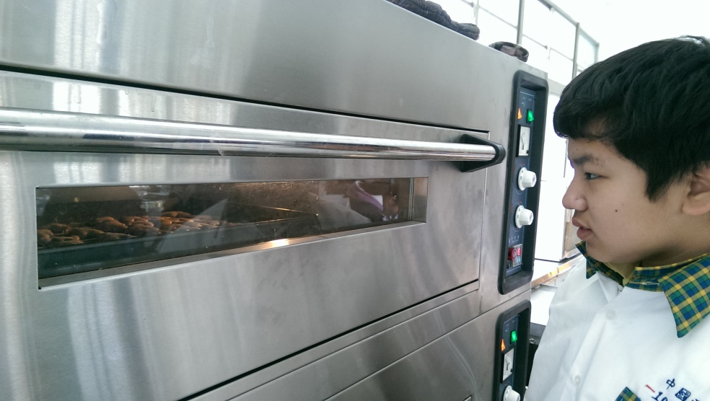
三、教學設備概況
童軍、家政、輔導皆無專科教室
各班教室皆有單槍設備，筆電須自備。
烹飪教室=技藝課程上課教室=老師們的餐廳

Slide 18
四、需求與建議
缺乏童軍及家政專長教師，配課與排課不 利運作。
學校專科教室不足。

